Slide 1

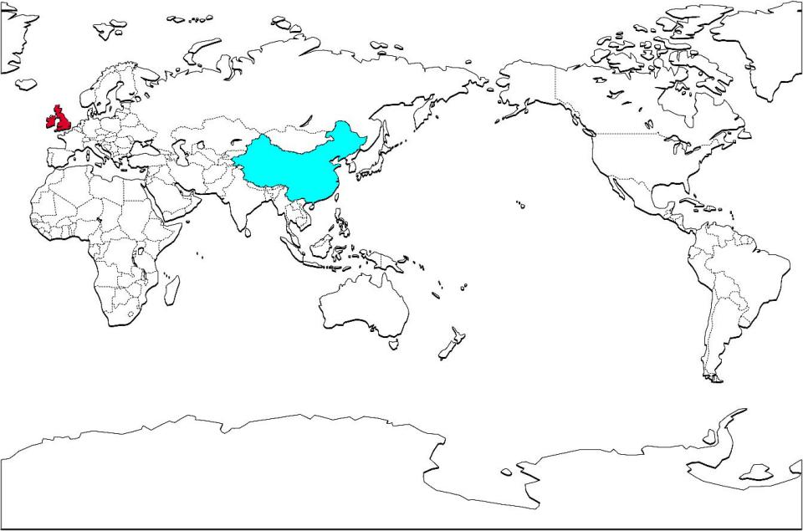
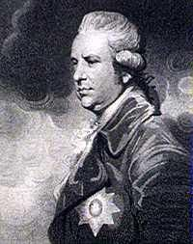
新课导入
英国
中国
清乾隆帝：“天朝物产丰盈，无所不有，原不借外夷货物以通有无。”
1793年马嘎尔尼来华提出：“派使臣常驻北京；开放宁波、舟山群岛、天津为贸易口岸……”

Slide 2
说一说
鸦片战争前夕的中国和英国
 | 中 国 | 英 国
政治
经济
军事
外交
综合
先进的资本主义
国家
封建主义,日益腐败
落后的自然经济
财政入不敷出
完成了工业革命
商品经济发达
装备陈旧
船坚炮利
闭关锁国,愚昧无知
殖民扩张
统治危机四伏
迅速崛起

Slide 3
第一课 鸦片战争

Slide 4
新课讲授
一.鸦片走私与林则徐禁烟
1.鸦片走私
（很畅销）
英国
茶叶、生丝等
中国
呢绒、布匹
（很难卖出去 ）
贸易结果：
许多白银流入中国
（出超地位）
正常贸易
英国无法获利
鸦片贸易

Slide 5
鸦片战争之前的中英正当贸易
英国欲将大机器生产出的商品打入中国市场，当面对着新奇的洋货，很多中国家庭都会出现这样的对话：
儿子：爹爹，街上卖洋布了，可好看了。
父亲：好看管什么用？结实才行。
儿子：那洋布又细又结实。
父亲：光结实管什么用，便宜才行。
儿子：那洋布可便宜了。
母亲：再便宜也要花钱，妈妈给你织，咱一文钱都不用花。

Slide 6

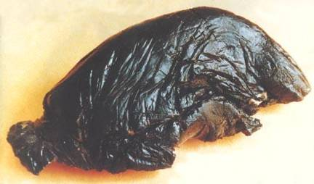
美丽的罂粟花
鸦片俗称大烟、烟土、阿片或阿芙蓉，是一种毒品。本为医学上的一种麻醉性镇痛药，是从一种草本植物――罂粟中提炼出来的。
罪恶的鸦片膏

Slide 7
英国向中国输入鸦片数量激增表
40200
50—100公斤/
箱
35445
20331
12576
7889
4000
吸毒人数：约200万
掠夺白银：约4亿两（1800---1840年）

Slide 8
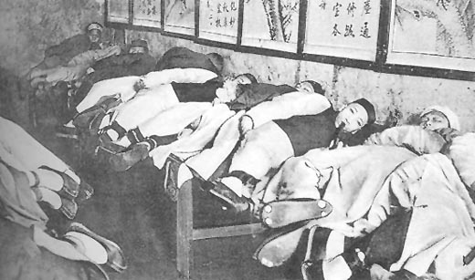
鸦片烟馆里的烟民

Slide 9
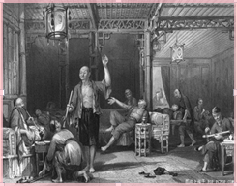
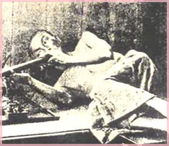
走私鸦片
请君莫畏大炮子，百炮才闻几个死？
请君莫畏火箭烧，彻夜才烧二三里。
我所畏者鸦片炮，杀人不计亿万千万。
君知炮打肢体裂，不知吃烟肠胃皆熬煎，
君知火箭破产业，不知买烟费尽囊中钱。
炮子谣：

Slide 10
（鸦片）槁人形骸，蛊人心志，丧人身家，实生
命以来未有之大患，其祸烈于洪水猛兽。
——魏 源
鸦片走私给中国带来了什么危害？
①白银大量外流,直接威胁到清政府的财政
②官员、士兵吸食鸦片，严重摧残了他们的体质，更导致政治腐败和军队战斗力削弱

Slide 11
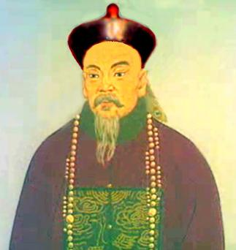
林则徐 (1785 年 ——1850 年 ) ，福建侯官 ( 今福州 ) 人。
林则徐上书道光帝说：“……流毒于天下，则为害甚巨，法当从严。若由泄泄视之，则数十年之后，中原几无可以御敌之兵，且无可以充饷之银。……”
1838 年底，受命钦差大臣赴广州查禁鸦片。
在广州禁烟期间，组织人员翻译外文书报，了解各国的政治、经济、军事、文化等情况，被誉为近代中国“开眼看世界的第一人”。
若鸦片一日未绝，本大臣一日不回。

Slide 12

2.虎门销烟
1839年6月3日至25日
广州虎门海滩
林则徐到广州后，派人明察暗访，缉拿烟贩，并当众销毁收缴的鸦片
虎门销烟是中国人民禁烟斗争的伟大胜利，显示了中华民族反抗外来侵略的坚强意志。

Slide 13

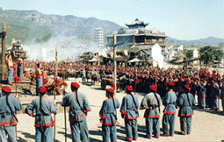
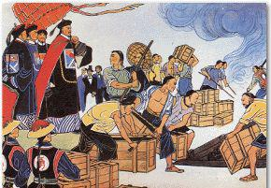
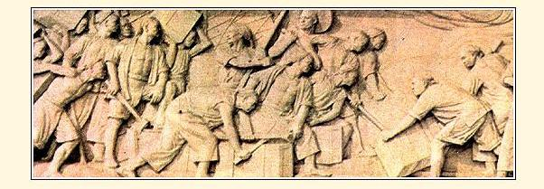

Slide 14
英国外相巴麦尊在议会上发表的讲话：
“ (虎门销烟) 把能给我们大英帝国带来无限利益的大批的商品，全部给予销毁！这是我大英帝国的奇耻大辱！我要求议会批准政府派遣远征军去惩罚那个极其野蛮的国家！要狠狠地教训它！要迫使它开放更多的港口，要保护我们天经地义的合法贸易！”

Slide 15
二.英国发动侵略战争（鸦片战争）
1、原因：
打开中国市场，掠夺工业原料
——根本原因
虎门销烟
——直接原因
（战争借口）
2、经过：

Slide 16

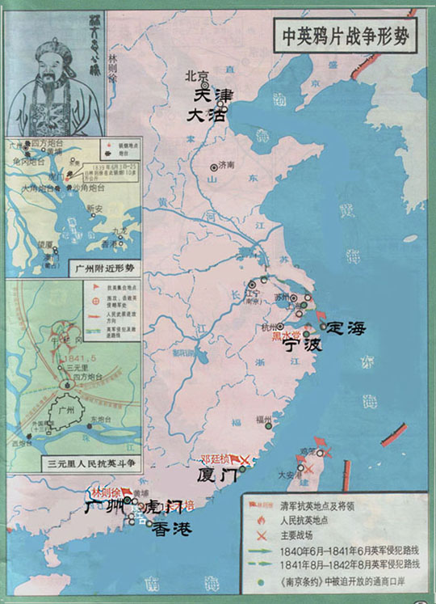
第一阶段
1840年6月---1841年5月
攻广州
陷定海
逼天津
道光帝将林则徐撤职查办。

Slide 17
第二阶段
1841年6月---1842年8月
占香港岛
进吴淞
到南京
清政府被迫签订《南京条约》。

Slide 18
3、结果
战争终以清朝的失败结束。
想一想
清政府失败的原因有哪些？
1.清朝统治者昏庸愚昧，对内敌视人民，对外妥协投降
2.经济落后，武器落后等
客观原因── 英国综合国力强大
根本原因──中国落后的封建制度

Slide 19
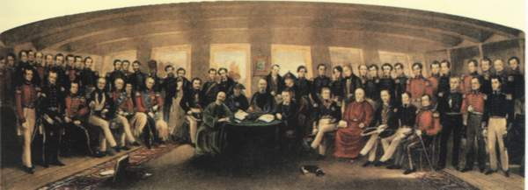
三.《南京条约》的签订
1、时间：
1842年8月，清政府被迫与英国签订了中国近代历史上第一个丧权辱国的不平等条约——《南京条约》。

Slide 20
2、内容：
割地对中国有什么危害？
割地
香港岛
赔款
2100万银元
五口通商
广州、厦门、福州、宁波、上海
通商是不是平等互利的？
协定关税

Slide 21
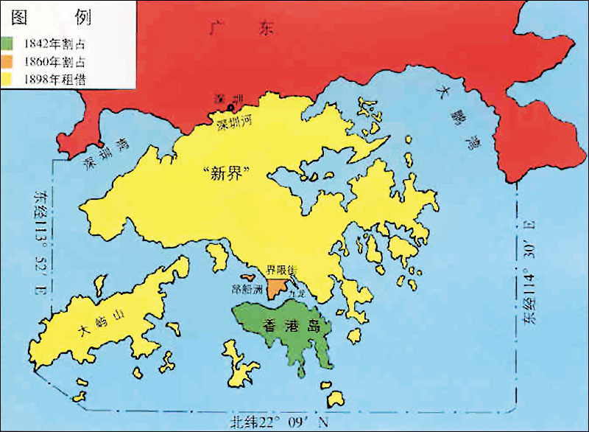
破坏了中国领土和主权完整
新界
九龙半岛
香港岛
割地对中国有什么危害？

Slide 22
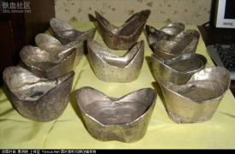
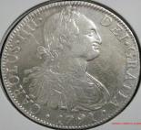
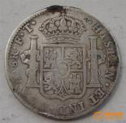
1个银元约合0.73两白银
2100万银元约合
1533万两白银
相当于
清政府全年财政收入的1/3
赔款加重谁的负担？

Slide 23
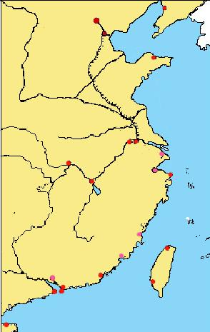
北京
营口
危害：我国东南沿海门户大开！
黄
天津
五处通商口岸在地理位置上有何特点？
烟台
河
运
黄 海
河
南京
镇江
上海
汉口
长
上海
江
九江
宁波
宁波
东
福州
海
福州
淡水
厦门
厦门
广州
广州
汕头
台湾
澳门（萄占)
九龙司
香港（英占）
琼州

Slide 24
主要内容 |  | 对中国的主要危害
《南京条约》1842
割地
香港岛
破坏了领土完整和主权
赔款
加剧人民负担加重
2100万银元）
五口通商
我国东南沿海门户大开
广厦福宁上
破坏了关税主权；有利于西方国家倾销商品
协定关税

Slide 25

1843年，中英《虎门条约》
领事裁判权
片面最惠国待遇
通商口岸租地建房
1844年，中美《望厦条约》、中法《黄埔条约》
美国和英国除享受英国在华取得的各种权益外，还扩大了侵略权益

Slide 26
3、影响：
中国开始从封建社会变为半殖民地半封建社会。鸦片战争成为中近史的开端。
形式上独立，但受外国列强控制，丧失部分主权
保留封建主义，但一定程度上发展了资本主义

Slide 27

鸦片战争后，中国社会的变化
 | 战 前 | 战 后
社会性质
社会主要 矛 盾
革命任务
封建社会
半殖民地半封建社会
地主阶级与农民
阶级的矛盾
（即阶级矛盾）
增加了中华民族与资本主义列强的矛盾
（既有阶级矛盾又有民族矛盾）
中华民族与资本主义列强的矛盾,
既反封建，
又反侵略
反封建
中国近代史开始（1840年-1949年）

Slide 28
议一议
有人说：如果没有林则徐的虎门销烟，中英之间就不会发生战争，我国的主权就不会被践踏，这一切都要归咎于林则徐。这个说法科学吗？

Slide 29
英国外相巴麦尊在议会上发表的讲话：
“ (虎门销烟) 把能给我们大英帝国带来无限利益的大批的商品，全部给予销毁！这是我大英帝国的奇耻大辱！我要求议会批准政府派遣远征军去惩罚那个极其野蛮的国家！要狠狠地教训它！要迫使它开放更多的港口，要保护我们天经地义的合法贸易！”

Slide 30
鸦片战争爆发的原因：
根本原因：为了拓展海外市场、掠夺
生产原料，英国把侵略矛头指向中国。
（为了打开中国市场）
直接原因：林则徐虎门销烟

Slide 31
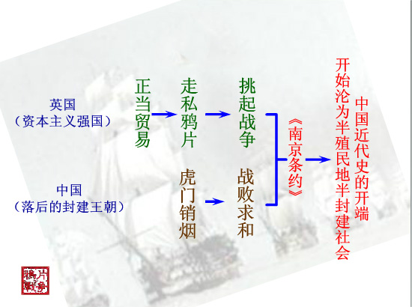
教学过程
板 书 设 计
6 板书设计

Slide 32
随堂演练
1.“列强的炮声惊醒了清王朝的美梦，中华民族的屈辱史和抗争史——中国近代史开始了”。“列强的炮声”指的是（ ）
A.虎门销烟 B.炮轰广州城
C.鸦片战争 D.三元里抗英
2.我国首部禁毒法于2008年6月1日起开始实施。历史上，国际联盟把虎门销烟开始的6月3日定为“国际禁烟日”。1987年联合国又把虎门销烟完成的翌日6月26日定为“国际禁毒日”，它们的确定都是为了纪念被誉为“全球禁毒第一人”的（ ）
A.关天培 B.林则徐 C.左宗棠 D.邓世昌
C
B

Slide 33
3.有专家说：“条约中有三项规定对中国的危害最大——核定关税、治外法权和最惠国待遇。中国人同意这些条款部分是出于权宜之计，部分是由于不懂国际法和国家主权概念。”“这些条款”出自（ ）
A.《南京条约》及其附件
B.《望厦条约》
C.《黄埔条约》
D.《尼布楚条约》
4.下列不属于中国在《南京条约》中被迫开放的第一批通商口岸的是（ ）
A．南京 B．上海
C．广州 D．福州
A
A

Slide 34
5.史学家陈旭麓认为鸦片战争是中国历史的一块界碑。这是因为，鸦片战争（ ）
A.揭开了国近代史的序幕
B.激化了国社会的矛盾
C.使国完沦为半殖民地半封建社会
D.标志着新民主主义革命的开端
6.“竹枪一杆，打得妻离子散，未闻炝声震天；铜灯半盏，烧尽田地房廊，不见烟火冲天。”这段俗语反映了中国近代一段惨痛的历史，它的现实意义在于告诫我们应（ ）
A.远离毒品，珍爱生命 B.家庭和睦，相亲相爱
C.珍惜土地，保护环境 D.反对战争，热爱和平
A
A

